Slide 1
Modul 2
Rechtlicher Rahmen
Rollen und Zielgruppe
Was ist eigentlich genau ein Recht?
Beteiligungsrechte: Überblick über die verschieden Rechtsquellen
§ 18a BbgKVerf im Kontext nationaler und internationaler Rechtsprechung und seine Durchsetzbarkeit
Rollen in Beteiligungsprozessen
Zielgruppen: Wir schärfen unseren Blick
Zugänge
Diversität: Ein- und Ausschlüsse
Anknüpfungspunkte politischer Prozesse an die eigene Lebenswelt

Slide 2
Rechtliche Grundlagen
Kinder- und Jugendbeteiligung ist einen Rechtsanspruch

Slide 3
Was sind Rechte? – zwei grundsätzliche Antworten
Erstens: Der Rechtsbegriff hat drei Komponenten:
den Anspruch
den normativen Rahmen
die Legitimation
Menschen, die sich auf ein Recht berufen, verlangen etwas, was sie für berechtigt halten. Dabei berufen sie sich auf einen abgesprochenen, normativen Rahmen, der dem Rechtsinhaber (demjenigen, der das Recht fordert) und demjenigen, der dieses Recht erfüllen muss, gemein ist.
Nach dieser Version gehen Rechte auf gesellschaftliche Absprachen auf der Grundlage gemeinsamer Normen zurück. Von diesen Normen leiten wir die Legitimität unserer Forderung ab.
Zweitens: Rechte sind eine legitime Forderung an die Gesellschaft, die sich ganz natürlich aus der menschlichen Existenz ableiten:
Menschenrechte oder natürliche Rechte sind Rechte, die Menschen aufgrund ihres Menschseins und ihrer menschlichen Würde zustehen. Sie hängen von keinem politischen System ab. Diese Rechte hängen, so ausgelegt, von keinem menschlich geschaffen Regime ab und dürfen auch nicht durch Menschen aufgehoben werden.

Slide 4
Kinderrechte
Wenn allgemein von Kinderrechten gesprochen wird, dann sind damit die in der UN-Kinderrechtskonvention vom 20. November 1989 (UN-KRK) normierten Rechte von Kindern gemeint. Die UN-KRK benennt Schutz-, Förder- und Beteiligungsrechte für alle Menschen, die das 18. Lebensjahr noch nicht vollendet haben. Im Zentrum der Konvention steht die Anerkennung von Kindern als eigenständige (Recht)Subjekte. Deutschland hat die UN-KRK 1992 ratifiziert und sich damit verpflichtet, die in der Konvention und ihren derzeit drei Zusatzprotokollen verbrieften Rechte von Kindern zu achten, zu schützen und zu gewährleisten.

Slide 5
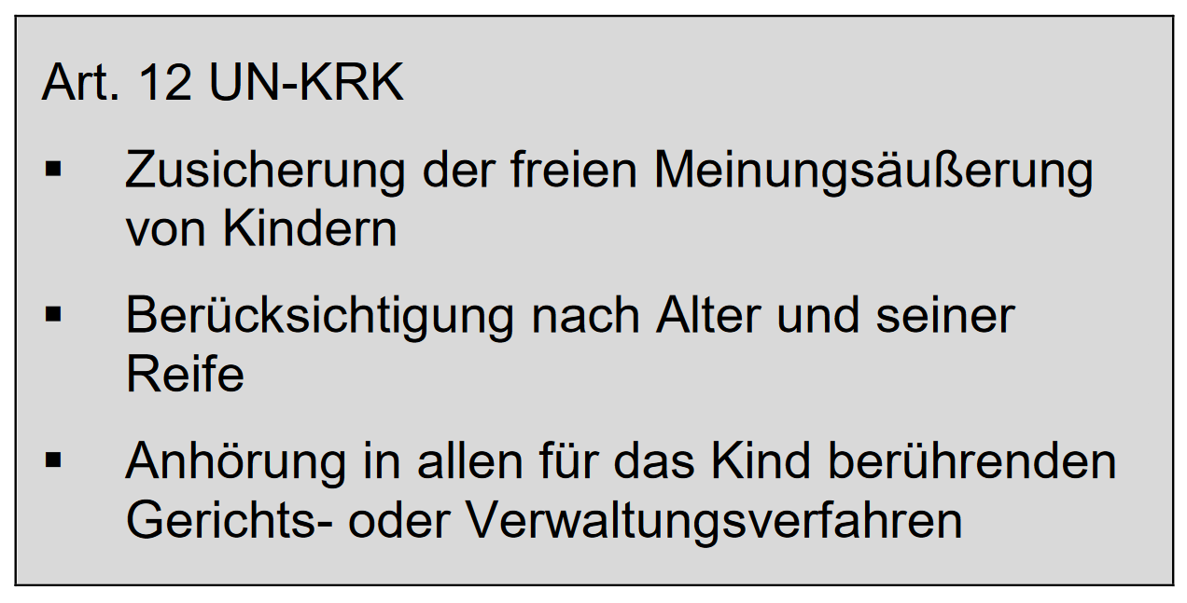
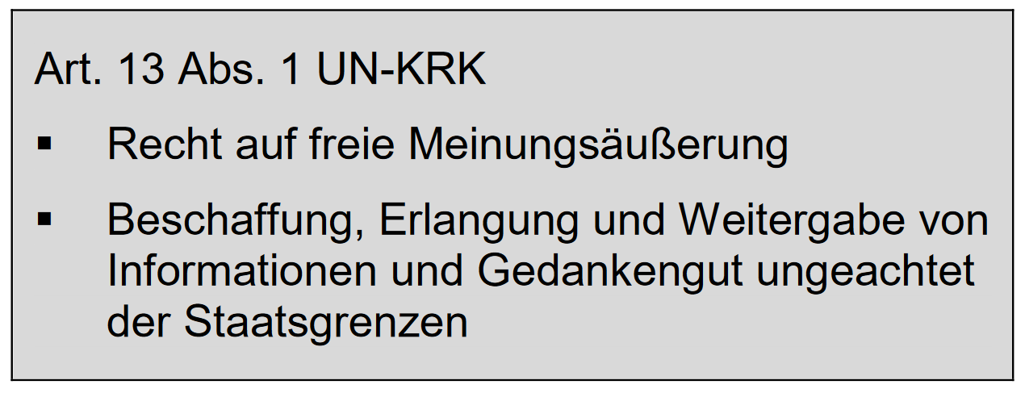
rechtliche Grundlagen der Kinder- & Jugendbeteiligung
UN - Kinderrechtskonvention

Slide 6
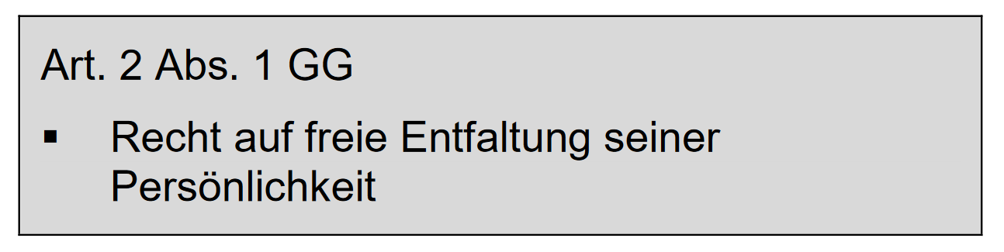
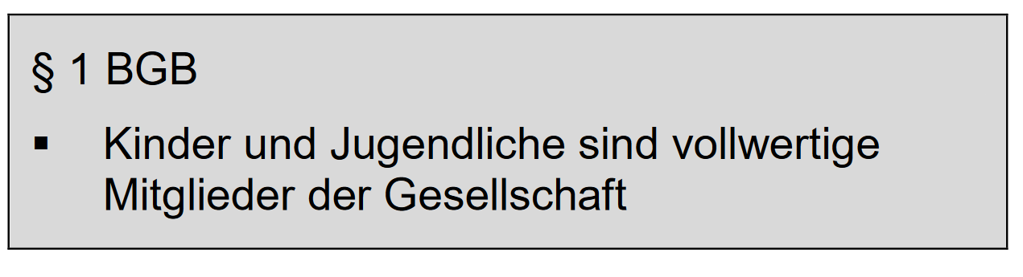
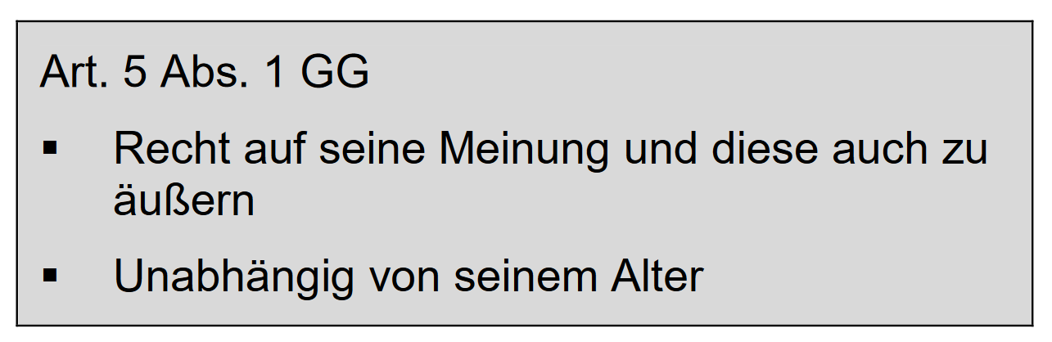
Rechtliche Grundlagen der Kinder- & Jugendbeteiligung
Grundgesetz (GG)
Bürgerliches Gesetzbuch (BGB)

Slide 7
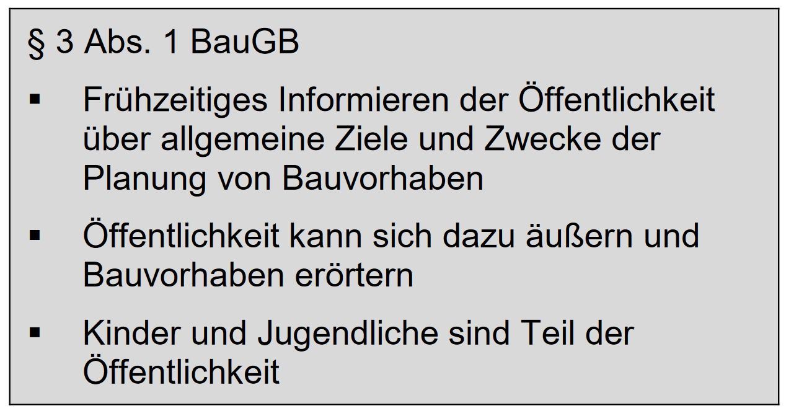
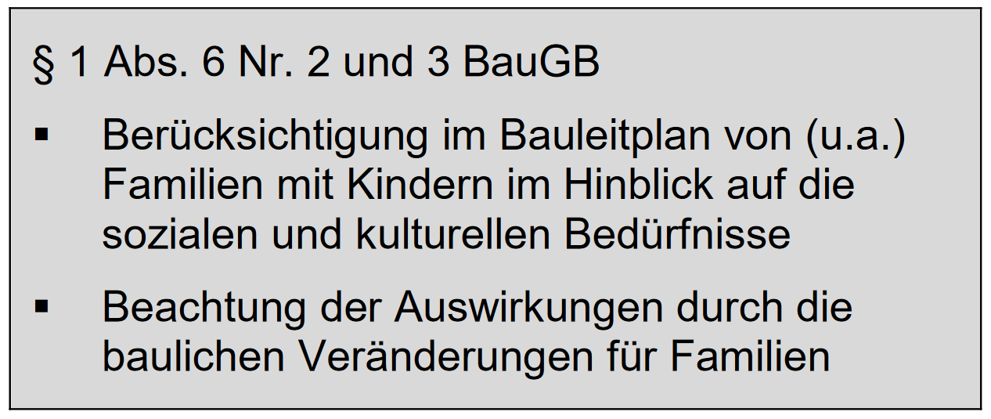
Grundlagen der Kinder- & Jugendbeteiligung
Baugesetzbuch (BauGB)

Slide 8
Grundlagen der Kinder- & Jugendbeteiligung
§8 Abs. 1 SGBVIII
Kinder und Jugendliche sind entsprechend ihrem Entwicklungsstand an allen sie betreffenden Entscheidungen der öffentlichen Jugendhilfe zu beteiligen.
8. Sozialgesetzbuch: Kinder- und Jugendhilfe (SGB VIII)
§ 11 Abs. 1 SGB VIII
Junge Menschen sind die zur Förderung ihrer Entwicklung erforderlichen Angebote der Jugendarbeit zur Verfügung zu stellen. Sie sollen an den Interessen junger Menschen anknüpfen und von ihnen mitbestimmt und mitgestaltet werden, sie zur Selbstbestimmung befähigen und zu gesellschaftlicher Mitverantwortung und zu sozialen Engagement anregen und hinführen.

Slide 9
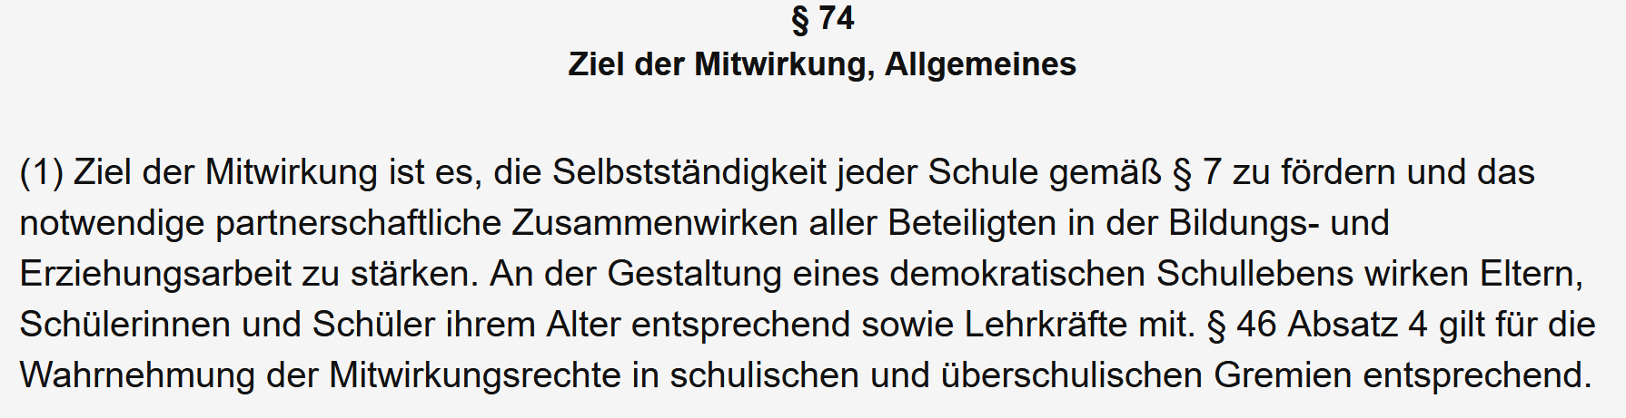
Grundlagen der Kinder- & Jugendbeteiligung
Brandenburgisches Schulgesetz

Slide 10
Grundlagen der Kinder- & Jugendbeteiligung
Brandenburgische Kommunalverfassung (BbgKVerf)
§ 18 a BbgKVerf
(1) Die Gemeinde sichert Kindern und Jugendlichen in allen sie berührenden Gemeindeangelegenheiten Beteiligungs- und Mitwirkungsrechte.
(2) Die Hauptsatzung bestimmt, welche Formen zur eigenständigen Mitwirkung von Kindern und Jugendlichen in der Gemeinde geschaffen werden. Kinder und Jugendliche sind an der Entwicklung der Formen angemessen zu beteiligen.
(3) Die Gemeindevertretung kann einen Beauftragten für Angelegenheiten von Kindern und Jugendlichen benennen. Für den Beauftragten gilt § 18 Absatz 3 entsprechend.
(4) Bei der Durchführung von Planungen und Vorhaben, die die Interessen von Kindern und Jugendlichen berühren, soll die Gemeinde in geeigneter Weise vermerken, wie sie die Beteiligung nach Absatz 1 durchgeführt hat.

Slide 11
Grundlagen der Kinder- & Jugendbeteiligung
Brandenburgische Kommunalverfassung
Wer „wacht“ über 18a?
Die Kommunalaufsicht kann bei Defiziten in der Umsetzung von
§ 18a aktiv werden, ist dazu aber nicht Verpflichtet.
Den Bürgerinnen und Bürgern steht der Rechtsweg grundsätzlich
offen, von Kindern und Jugendlichen kann der Rechtsweg
aber nicht allein, sondern nur mit ihren Sorgeberechtigten
beschritten werden.

